Slide 1
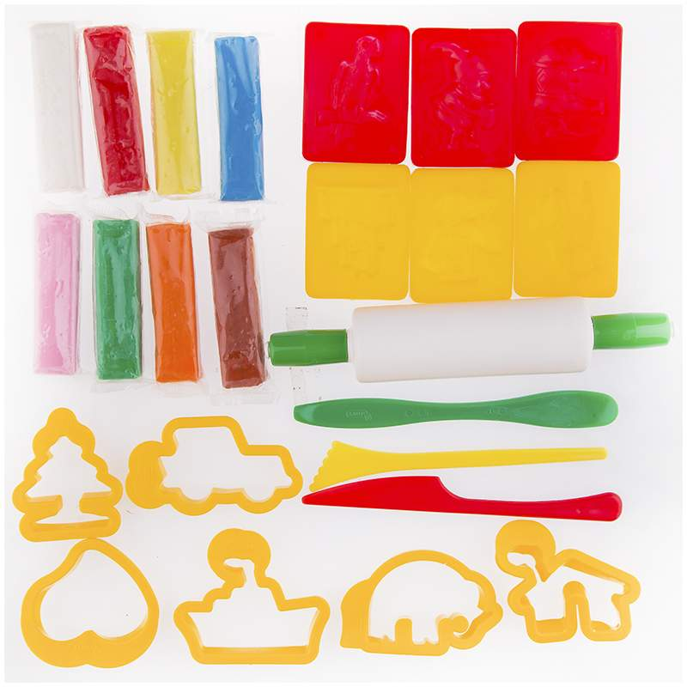
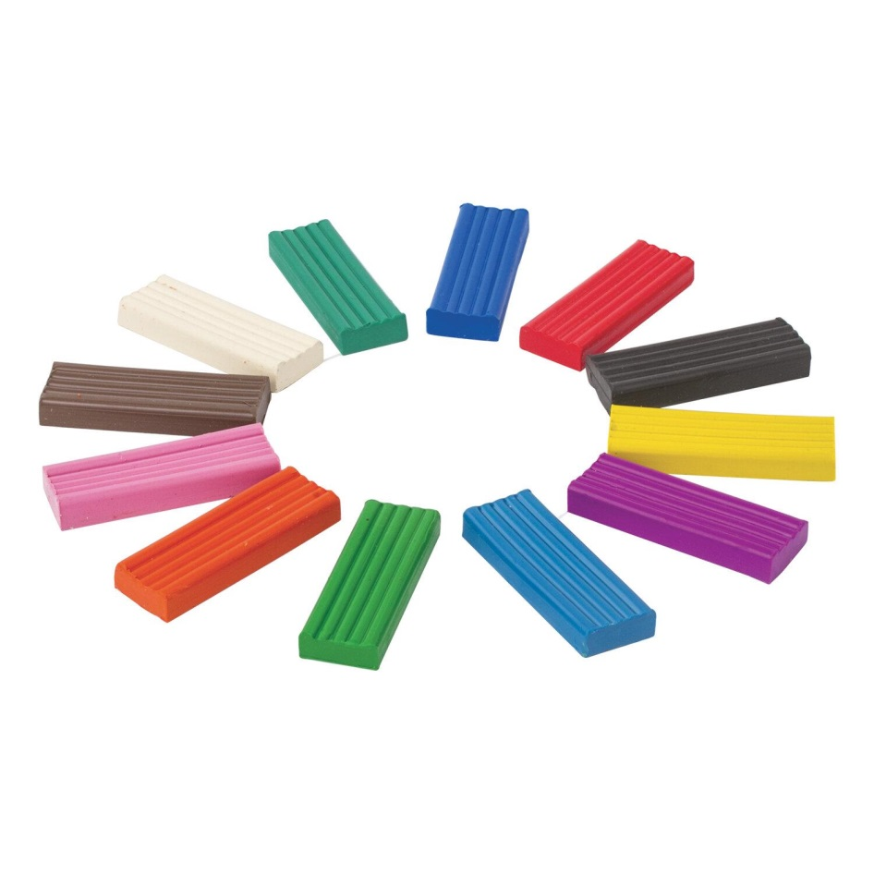
Мастер-класс по пластилинографии «Чудо пластилин»

Slide 2
«Ум ребенка находится на кончиках его пальцев»
В.А.Сухомлинский

Slide 3
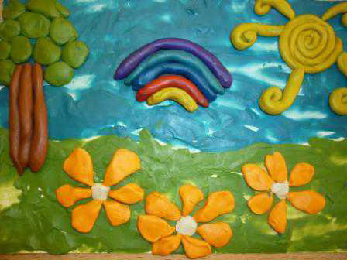
Пластилинография — новый вид декоративно-прикладного искусства. Представляет собой создания лепных картин с изображением более или менее выпуклых, полуобъемных объектов на горизонтальной поверхности.

Slide 4
Задачи обучения:
-формирование навыков работы с пластилином,
-пробуждение интереса к лепке;
-освоение новых приемов (скатывания, надавливания, размазывания) и создание с их помощью сюжетных картин
-обучение умению ориентироваться на листе бумаги;
-развитие мелкой моторики;
-ознакомление с окружающим миром;
- развитие эмоций и фантазии.

Slide 5
Рекомендации по организации работы в технике пластилинография:
- во избежание деформации картины в качестве основы следует использовать плотный картон;
-устранить ошибку, допущенную в процессе покрытие пластилиновой картинки бесцветным лаком продлит ее "жизнь".

Slide 6
Пластилинография развивает:
-внимание
-память
-мышление
-творческие способности
-мелкую моторику рук
-волевые усилия
-сенсорные эталоны (цвет, форма, величина)
-познавательную активность
-речевую активность

Slide 7
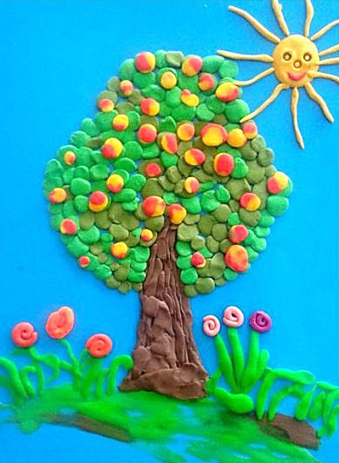
Техники и приемы рисования пластилином
1.Примазывание.
2.Скатывание.
3.Надавливание.
4.Размазывание.
5.Лепки из «колбасок».
6.Лепка с использованием природных материалов.
7.Рельефный рисунок с помощью стеки.
8.Трафаретное рисование.
9.Процарапывание.
10.Отпечатки.

Slide 8
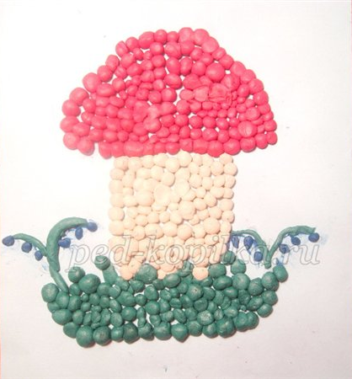
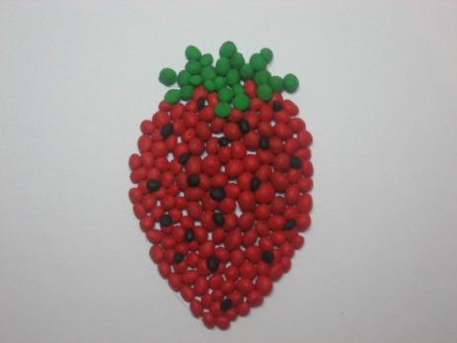
Скатывание
Оторвав небольшой кусочек пластилина, из него необходимо сформировать небольшой шарик, путем катания его круговыми движениями между большим и указательным пальцами. Этот метод «раскрашивания» делает рисунок объемным, очень оживляет.

Slide 9
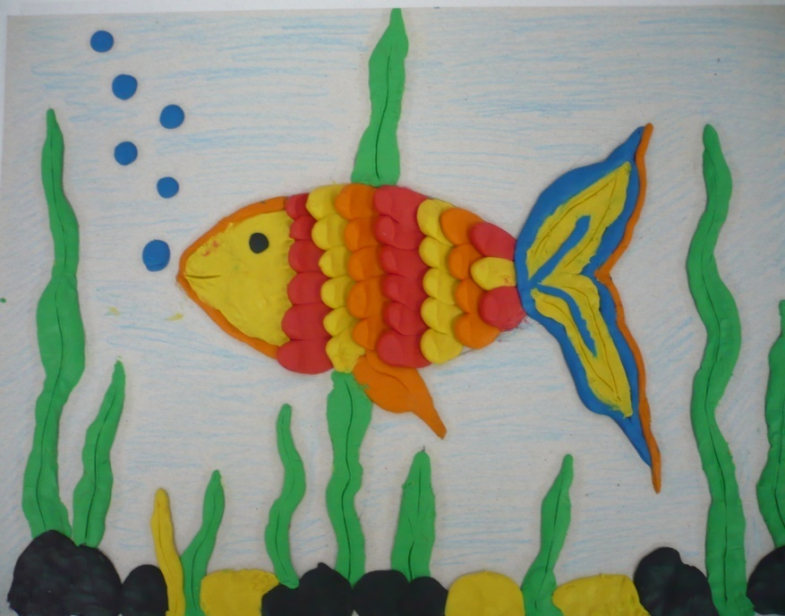
Надавливание
Работа выполняется также, как и при приеме скатывания. Необходимо нажать на скатанный шарик пальцами, для того чтобы получилась лепешка. Надавливать необходимо на плоской основе поделки. Желательно, чтобы шарики были одинакового размера.

Slide 10
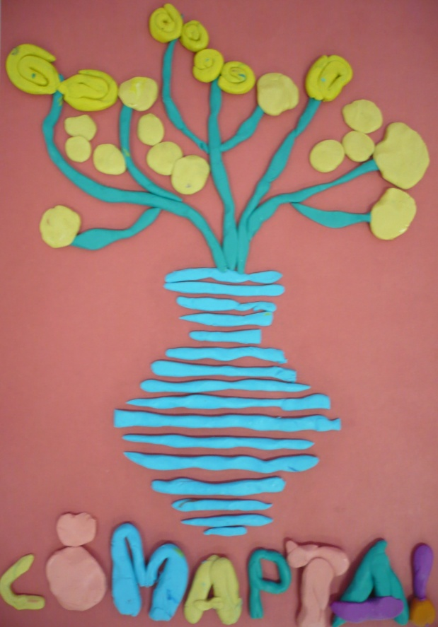
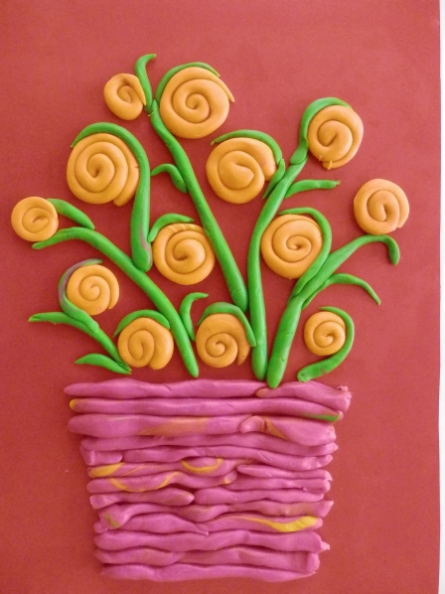
Скатывание «колбасок»
Раскатываем пластилиновые колбаски нужной длины и толщины. На заранее подготовленный рисунок по контуру выкладываем слепленные колбаски.

Slide 11
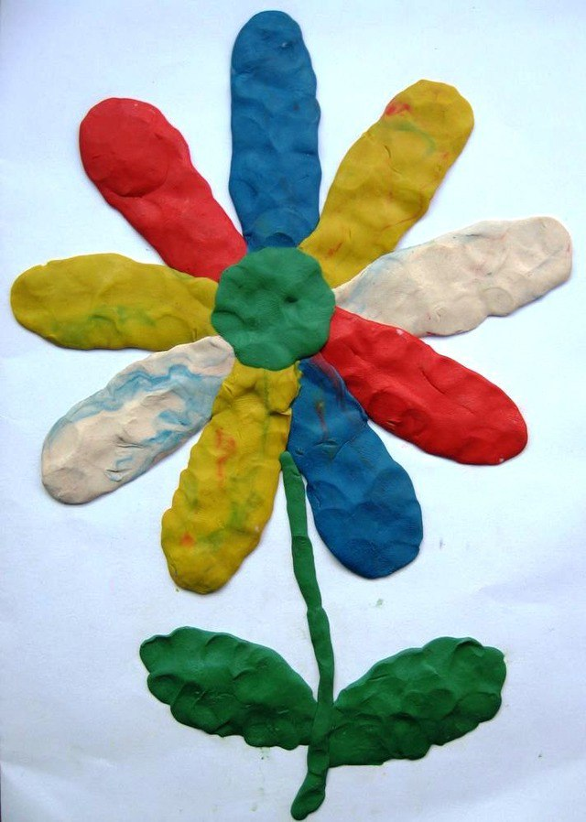
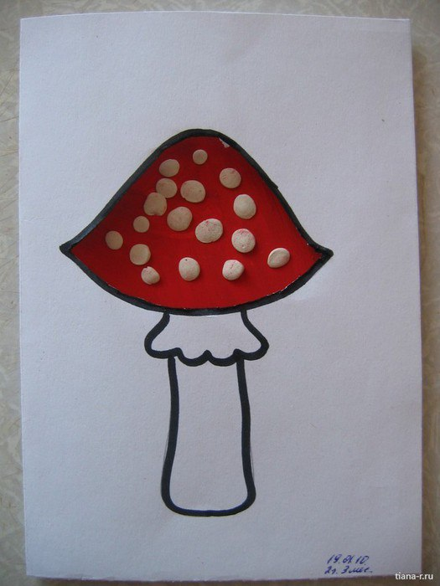
Трафаретное рисование
Для этой работы понадобится трафарет. Его необходимо наложить на подготовленную основу и заполнить ее пластилином. Когда трафарет будет полностью заполнен, его необходимо убрать с основы – получится готовый рисунок. Его можно дополнять деталями. Картина будет казаться ярче, если на нее нанести штрихи, точки, линии заостренной палочкой.

Slide 12
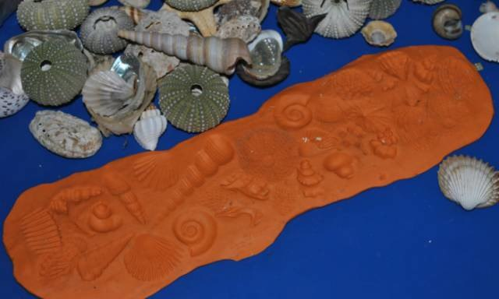
Отпечатки
Один из самых увлекательных уроков для детей – это отпечатки на пластилине. Сделайте лепешку из пластилина, и делайте отпечатки крышкой, игрушкой, ручкой, своим собственным пальцем, ложкой.

Slide 13
Лепите вместе с детьми, лепите чаще, лепите с радостью, лепите на здоровье.

